Slide 1
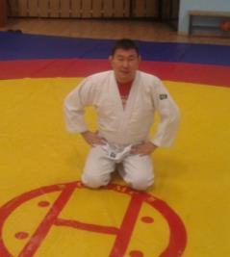
Отделение дзюдо
иванов Дмитрий Филиппович –
Старший тренер-преподаватель МУ ДО «ДЮСШ» МО «Мирнинский район»

Slide 2
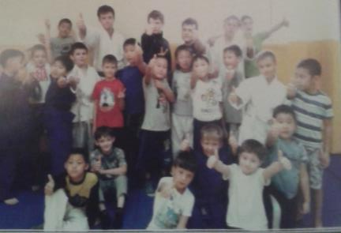
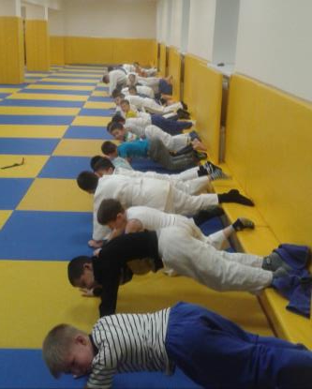
Тренерско-педагогический состав - один штатный тренер.
Часовая нагрузка – 36 часов в неделю.
Учебные группы: две группы начальной подготовки второго года обучения и одна учебно-тренировочная группа третьего года обучения.
Количество учащихся:
- на начало учебного года – 64 учащихся;
- на конец учебного года – 59 учащихся.

Slide 3
Участие в соревнованиях
2014-2015 уч. год

Slide 4
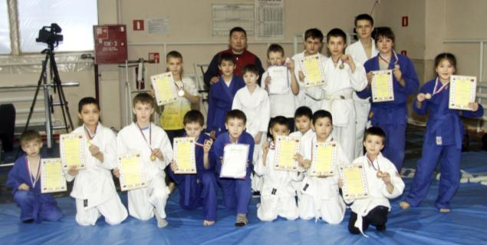
11 октября проведено Первенство МУ ДО «ДЮСШ» МО «МР» на базе зала единоборств в г. Мирном. Приняло участи 62 учащихся в трех возрастных группах.
С 17 по 19 октября в п. Айхал прошло открытое Первенство МР по дзюдо среди юношей 1998-2006 г.г.р. Из нашей школы приняли участие 10 учащихся. Призовые места заняли 7 спортсменов.
В ноябре в г. Мирный проводилось открытое Первенство Мирнинского района среди юношей и девушек 1998-2006 г.г.р. Из нашей школы приняли участие 73 учащихся. 8 спортсменов стали чемпионами.

Slide 5
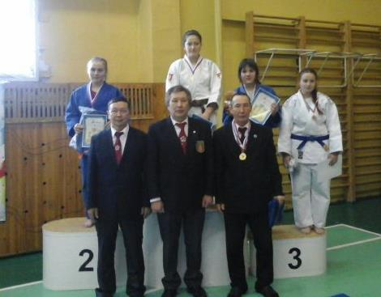
В январе в г. Нерюнгри прошло Первенство ДВФО среди юношей и девушек 1998-2000 г.г.р. В составе сборной команды Республики Саха (Якутия) приняли участие Соколовская Лена (70 кг) – 3 место, Бажин Виктор (60 кг) – 1 место.

Slide 6
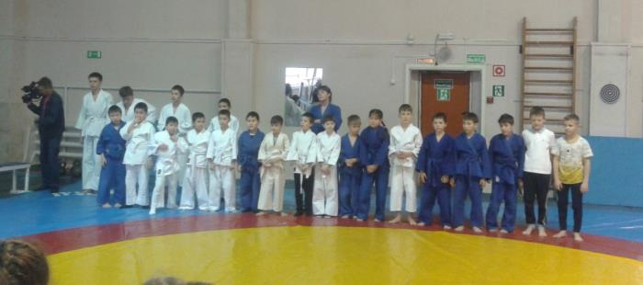
22 учащихся нашей школы приняли участие в открытом первенстве Ленского района среди юношей и девушек 1996-2006 г.г.р.
Чемпионами стали: Бакулев Олег (25 кг), Чепчин Сергей (38 кг), Сидоров Глеб (33 кг), Шатилов Никита (53 кг), Амадалиев Бек (42 кг). Призеры: Арстанов Эльнур (26 кг), Сыромятникова Далана (40 кг) – 2 место, Соколовская Лена (70 кг), Федотов Илья (35 кг), Криковцов Артем (29 кг), Амадалиев Донияр (30 кг), Павлов Саша (30 кг) – 3 место.

Slide 7
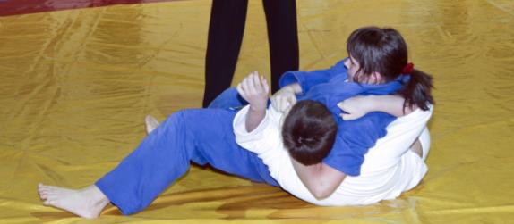
В феврале в г. Удачном прошло открытое Первенство Удачнинского КСК АК «АЛРОСА» среди юношей и девушек 2000-2006 г.г.р. В составе команды нашей школы приняли участие 10 спортсменов. Из них призерами стали: Бакулев артем (24 кг), Семенов Семен (60 кг), Орлов Алексей (81 кг) – 2 место. Федотов Илья (36 кг), Арстанов Ильнур (27 кг) – 3 место.
В марте состоялась матчевая встреча между командами СОШ №8 и МУ ДО «ДЮСШ». В команде МУ ДО ДЮСШ было представлено 40 спортсменов. Из них 9 человек стали чемпионами и 15 человек призерами.

Slide 8
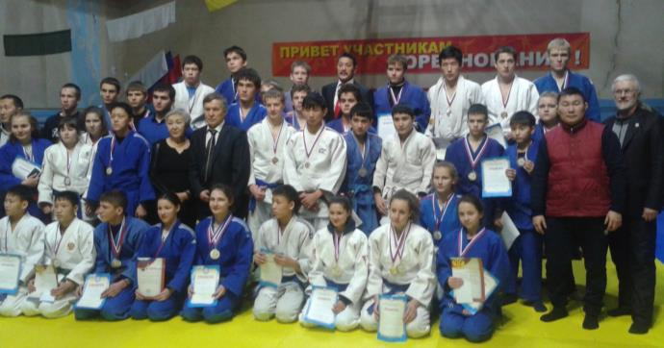
20-21 декабря в г. Якутске было проведено первенство Республики Саха (Якутия) по борьбе дзюдо среди юношей и девушек 1998-2000 гг. рождения. В первенстве приняли участие борцы с городов Мирный, Алдан, Якутск.
Из команды Мирнинского района чемпионами стали: Соколовская Лена (70 кг), Атрашенко Олег (60 кг), Немав Батор (55 кг). Призеры: Орлов Алексей (81 кг), Агаев Али (73 кг), Бажин Виктор (60 кг).

Slide 9
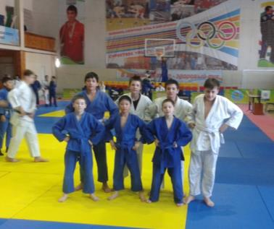
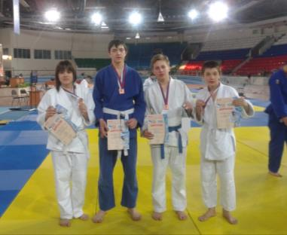
28-29 марта в Якутске на татами Центра спортивной подготовки «Триумф» состоялся 19-й Республиканский турнир по дзюдо на призы спортивного клуба «Славутич», приуроченный 70-летию Великой Победы.
В турнире приняли участие более 300 спортсменов из разных районов республики, а также команда из Амурской области.
Призеры: Соколовская Лена (63 кг), Шатилов Никита (60 кг), Чигликов Илья (73 кг), Орлов Алексей (81 кг), Михеев Демьян (66 кг).

Slide 10
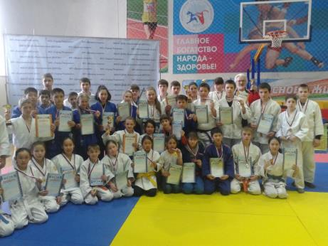
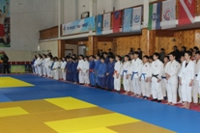
31 марта 2015 года в г. Покровск прошло лично-командное Первенство Республики Саха (Якутия) по дзюдо в нем участвовало 11 команд из г. Мирного, п. Удачный, г. Ленск, г. Олекминск, п. Жатай, г. Якутск, г. Покровск, ДЮСШ -2, ДЮСШ -5.
Команда МУ ДО «ДЮСШ» заняла:
1 место среди юношей
2 место среди девушек
В личном зачете
Шатилов Никита (55 кг) – 2 место,
Курылко Влад (66 кг)- 3 место.

Slide 11
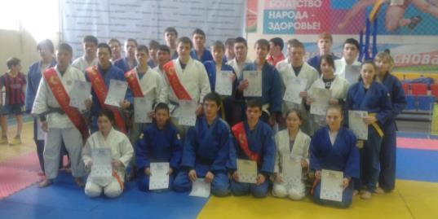
1-2 апреля 2015г. в городе Покровске Хангаласского района, в спортивном комплексе проводился I этап Спартакиады школьников России по борьбе дзюдо среди учащихся 1999-2000г.г.р.
В данном турнире приняло участие более 100 участников. Честь Мирнинского района защищали 6 воспитанников МУ ДО «ДЮСШ» МО «Мирнинский район».
Соколовская Лена (70 кг) заняла 2 место.
3 место заняли: Чигликов Илья (73 кг), Орлов Алексей (до 81кг) и Михеев Демьян (до 66кг).

Slide 12
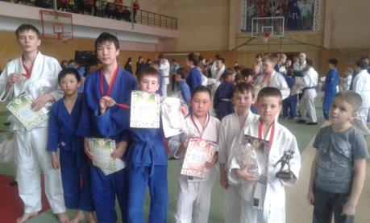
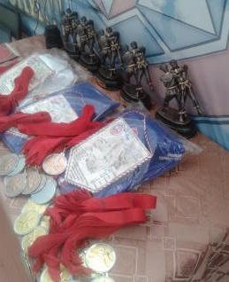
24 апреля 2015г. в г.Удачный проводилось Открытое Первенство профкома Удачнинского ГОКа по борьбе дзюдо «Профалмаз - детям», посвященного 70-летию Победы в ВОВ среди школьников 2000-2007г.г.р.,.
В соревновании приняло 100 участников. Отделение дзюдо МУ ДО «ДЮСШ» представляли 13 воспитанников, где Бакулев Олег, Алексеев Герман, Семенов Семен, Федотов Илья и Ковальчук Дмитрий заняли 3 места по своим весовым категориям.
Бакулев Олег номинировался призом «Организационного комитета «Профалмаз» АК «АЛРОСА» (ОАО)»

Slide 13
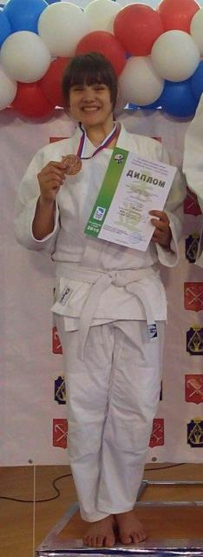
1-3 мая 2015 года, в г. Санкт-Петербург, состоялся XVIII Традиционный международный турнир по дзюдо среди юношей и девушек «Олимпийские старты – Кубок Победы», посвященный 70-летию годовщины Победы в Великой Отечественной войне.
В Турнире приняли участие дзюдоисты из Азербайджана, Беларусии, Германии, Казахстана, Таджикистана, Узбекистана, Абхазии, Финляндии и России.
Соколовская Лена (70 кг) – 3 место.

Slide 14
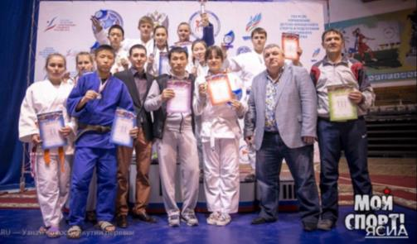
15-17 мая во Дворце спорта "50 лет Победы" г.Якутска в рамках II этапа VII летней Спартакиады учащихся России прошли соревнования юных дзюдоистов Дальневосточного региона. Более 50 участников из Сахалинской, Магаданской, Амурской областей, Хабаровского, Приморского краев и Республики Саха (Якутия) 1999-2000 гг.р. оспаривали право выхода на финал России.
В общекомандном зачете сборная учащихся Якутии поднялась на верхнюю ступеньку пьедестала с 535 очками. 7 золотых медалей в активе нашей команды из 16 возможных.
Соколовская Лена (70 кг)
– 1 место

Slide 15
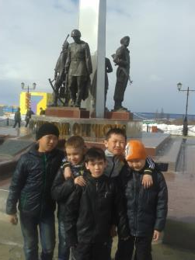
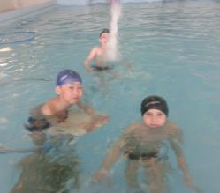
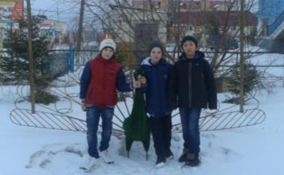
Воспитательная работа
Беседы о технике безопасности, правилах поведения, об истории дзюдо, здоровом образе жизни и вредных привычках, о самоконтроле и врачебном контроле здоровья, моральной и психологической подготовке спортсмена и т.д.;
Участие в судействе на городских и районных соревнованиях, в различных городских мероприятиях;
Культпоходы и чаепития;
Постоянная связь с родителями, совместные выезды на соревнования в г. Удачный, г. Ленск и г. Якутск.

Slide 16
Планы на 2015-2016 учебный год
Формирование и укомплектование учебных групп по возрастам;
Подготовка спортсменов для участия в VI международных спортивных играх «Дети Азии».

Slide 17
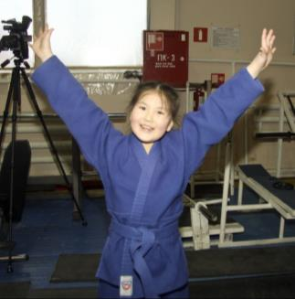
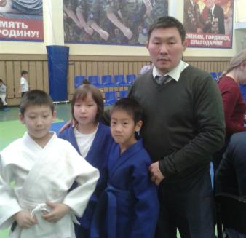
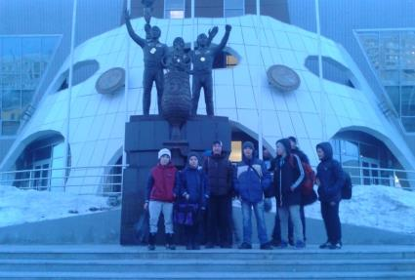
Спасибо за внимание

